Slide 1
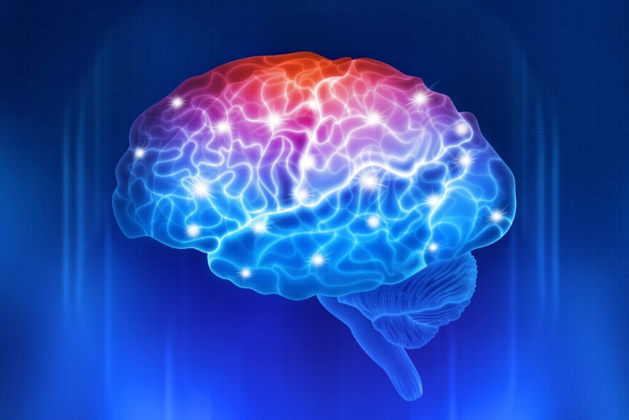
Ψυχολογία-Επαγγελματική Δεοντολογία 3. Μνήμη Δ΄ εξάμηνο τεχνικός Αισθητικής Τέχνης και Μακιγιάζ Μαρία Δημητριάδου, Ψυχολόγος

Slide 2
Δομή παρουσίασης
Ορισμός της μνήμης
Στάδια της μνήμης
Είδη της μνήμης
Λήθη
Τρόποι βελτίωσης της μνήμης

Slide 3
Μνήμη
H ικανότητα του εγκεφάλου να αποθηκεύει & να ανακτά πληροφορίες
Κάθε γνώση & δεξιότητα βασίζεται στη μνήμη
Άρρηκτα συνδεδεμένη με τη γνώση

Slide 4
Στάδια μνήμης
Κωδικοποίηση
Αποθήκευση
Ανάσυρση

Slide 5
Στάδια μνήμης: Κωδικοποίηση
Μετατροπή των φυσικών ερεθισμάτων σε νοητικές αναπαραστάσεις, για να είναι αποθηκεύσιμες

Slide 6
Στάδια μνήμης: Αποθήκευση
Αποθήκευση-διατήρηση των πληροφοριών στο μνημονικό σύστημα

Slide 7
Στάδια μνήμης: Ανάσυρση
Για να χρησιμοποιηθεί μια πληροφορία πρέπει να ανασυρθεί από τη μνήμη
Τη φέρνουμε στη συνείδησή μας για να τη χρησιμοποιήσουμε

Slide 8
Είδη μνήμης
Αισθητηριακή
Βραχυπρόθεση/μνήμη εργασίας
Μακροπρόθεσμη

Slide 9
Είδη μνήμης: Αισθητηριακή
Έχει διάρκεια <1’’
Δίνει την αίσθηση του υποκειμενικού παρόντος
Κάποιοι ερευνητές: αντιληπτική λειτουργία και όχι είδος μνήμης

Slide 10
Είδη μνήμης: Βραχυπρόθεσμη
Έχει διάρκεια από μερικά δευτερόλεπτα μέχρι λίγα λεπτά
Περιορισμένη χωρητικότητα: μόνο ορισμένες πληροφορίες μεταβιβάζονται από την αισθητηριακή
Επεξεργασία των πληροφοριών για να περάσουν στην μακροπρόθεσμη
Π.χ. Όταν διατηρούμε στο μυαλό μας το περιεχόμενος μιας συζήτησης στην οποία συμμετέχουμε
Σχετίζεται με την προσοχή & συγκέντρωση

Slide 11
Είδη μνήμης: Μακροπρόθεσμη
Συγκράτηση πληροφοριών για μεγάλα χρονικά διαστήματα
Αποθηκευτικός χώρος μνήμης
Αναγνώριση ή ανάκληση

Slide 12
Είδη μνήμης
Έκδηλη:
Επεισοδιακή: δικές μας εμπειρίες (αυτοβιογραφική)
Σημασιολογική: έννοιες & γεγονότα που αποτελούν τις γνώσεις μας για τον κόσμο
Άδηλη-Διαδικαστική: δεξιότητες ως αποτέλεσμα εξάσκησης, πώς να κάνω πράγματα π.χ. ποδήλατο

Slide 13
Προοπτική μνήμη
Μνήμη για το μέλλον
Να θυμηθώ να κάνω κάτι

Slide 14
Ομαδική άσκηση
2 παραδείγματα για κάθε είδος:
Επεισοδιακή
Σημασιολογική
Άδηλη-Διαδικαστική
Προοπτική

Slide 15
Λήθη
Φυσιολογική
Δεν ταυτίζεται με την αμνησία
Πρόκειται για τη μεμονωμένη αποτυχία να ανακαλέσουμε μια εμπειρία ή μια γνώση την ώρα που τη θέλουμε.
Ως ένα βαθμό η λήθη των πληροφοριών και η αντικατάστασή τους από νέες πληροφορίες μας βοηθά στην αύξηση της γνώσης

Slide 16
Αιτίες λήθης
Αναδρομική και προδρομική παρεμπόδιση
Φθορά του μνημονικού ίχνους
Συναισθηματικοί παράγοντες
Νευρολογικές παθήσεις

Slide 17
Αιτίες λήθης: Αναδρομική και προδρομική παρεμπόδιση-παρεμβολή
Όταν υπάρχει σύγχυση μεταξύ μιας νέας πληροφορίας που λαμβάνουμε και μιας παρόμοιας πληροφορίας που προϋπάρχει.
Αναδρομική: παρεμπόδιση ανάκλησης της παλαιότερης πληροφορίας
Προδρομική: ξεχνάμε τη νέα πληροφορία λόγω ομοιότητας με την παλαιότερη

Slide 18
Αιτίες λήθης: Φθορά του μνημονικού ίχνους
κάθε μάθηση αφήνει ένα «μνημονικό ίχνος» στον εγκέφαλο, το οποίο όμως εξασθενεί με την πάροδο του χρόνου
για να μην εξασθενήσει το ίχνος χρειάζεται επανάληψη ή συχνή χρήση της πληροφορίας

Slide 19
Αιτίες λήθης: Συναισθηματικοί παράγοντες
Γεγονότα οδυνηρά ή δυσάρεστα
Freud απώθηση ως μηχανισμός άμυνας
Ψυχογενή αμνησία

Slide 20
Τρόποι βελτίωσης της μνήμης
Επανάληψη
Ομαδοποίηση π.χ. απομνημόνευση ενός 6ψήφιου αριθμού ανά τριάδες, οπότε το άτομο να θυμηθεί 2 στοιχεία
Η χρήση όσο το δυνατόν περισσότερων αισθήσεων
Η αποφυγή της υπερσυγκέντρωσης πληροφοριών που παρέχονται σε μικρό χρονικό διάστημα και της κόπωσης
Συσχετισμός παλιάς και νέας γνώσης
Κατανόηση
Μνημονικά βοηθήματα

Slide 21
Απορίες, Προβληματισμοί, Επισημάνσεις

